Slide 1
Гидроксиды

Slide 2
Ме ОН
Гидроксиды (основания) – это сложные вещества, состоящие из атомов металла, соединенных с одной или несколькими гидроксильными группами (ОН).
У (ОН) валентность = I

Slide 3
Классификация
Растворимые:
растворяются в воде (образованные щелочными и щелочноземельными металлами - Li, Na, K, Cs, Rb, Fr, Ca, Sr, Ba и поэтому называемые щелочами)
LiОН NaОН KОН Ca(ОН)2 Ba(ОН)2

Slide 4
Классификация
Не растворимые:
Не растворяются в воде (образованные металлами - Mg, Fe, Cu, Mn )
Mg (ОН)2 Fe (ОН)2 Cu(ОН)2 Mn(ОН)2

Slide 5
Классификация
Амфотерные:
Не растворяются в воде (образованные металлами – Zn, Al, Cr, Fe)
Zn (ОН)2 Cr (ОН)3 Al(ОН)3 Fe(ОН)3

Slide 6
Классификация
По числу гидроксильных групп (кислотность)
cпособных замещаться на кислотный остаток, различают:
- однокислотные основания – KOH, NaOH;
- двухкислотные основания – Fe(OH)₂, Ba(OH)₂;
- трехкислотные основания – Al(OH)₃, Fe(OH)₃.

Slide 7
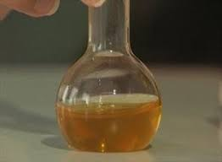
Получение
Реакция обмена, с помощью которой могут быть получены как нерастворимые, так и растворимые основания:
CuSO₄ + 2KOH = Cu(OH)₂↓ + K₂SO₄, K₂SO₄ + Ba(OH)₂ = 2KOH + BaCO₃↓

Slide 8
Получение
Реакция обмена, с помощью которой могут быть получены и амфотерные гидроксиды
AlCl₃ + 3NH₄OH = Al(OH)₃↓ + 3NH₄Cl
AlCl₃ + 3KOH = Al(OH)₃ + 3KCl

Slide 9
Получение
Реакция электролиза. Щелочи в технике обычно получают при электролизе водных растворов хлоридов
2NaCl + 2H₂O = 2NaOH + H₂ + Cl₂

Slide 10
Получение
Щелочи могут быть также получены взаимодействием щелочных и щелочноземельных металлов или их оксидов с водой:
2Li + 2H₂O = 2LiOH + H₂↑,
SrO + H₂O = Sr(OH)₂.

Slide 11
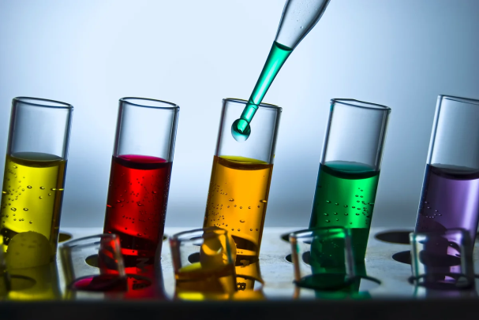
Химические свойства
Растворы щелочей имеют рН > 7 (щелочная среда),
изменяют окраску индикаторов
(лакмус – синяя, фенолфталеин – фиолетовая).

Slide 12
Растворимые гидроксиды
Реакция нейтрализации (образование воды)
NaOH + HNO₃ = NaNO₃ + H₂O
Взаимодействие с кислотными оксидами:
2KOH + CO₂ = K₂CO₃ + H₂O
взаимодействуют с амфотерными оксидами:
2NaOH + Al₂O₃ = 2NaAlO₂ + H₂O

Slide 13
Растворимые гидроксиды
Реакция с кислыми солями:
2NaHSO₃ + 2KOH = Na₂SO₃ + K₂SO₃ +2H₂O,
Ca(HCO₃)₂ + Ba(OH)₂ = BaCO₃↓ + CaCO₃ + 2H₂O.

Slide 14
Растворимые гидроксиды
Щелочи реагируют с некоторыми неметаллами (галогенами, серой, белым фосфором, кремнием):
2NaOH + Cl₂ = NaCl +NaOCl + H₂O (на холоду),
6KOH + 3Cl₂ = 5KCl + KClO₃ + 3H₂O (при нагревании),
6KOH + 3S = K₂SO₃ + 2K₂S + 3H₂O,
3KOH + 4P + 3H₂O = PH₃↑ + 3KH₂PO₂,
2NaOH + Si + H₂O = Na₂SiO₃ + 2H₂↑.

Slide 15
Растворимые гидроксиды
Щелочи при нагревании способны растворять также и некоторые металлы (те, соединения которых обладают амфотерными свойствами):
2Al + 2NaOH + 6H₂O = 2Na[Al(OH)₄] + 3H₂↑,
Zn + 2KOH + 2H₂O = K₂[Zn(OH)₄] + H₂↑.

Slide 16

Растворимые гидроксиды
Щелочи при нагревании способны растворять также и некоторые металлы (те, соединения которых обладают амфотерными свойствами):
2Al + 2NaOH + 6H₂O = 2Na[Al(OH)₄] + 3H₂↑,
Zn + 2KOH + 2H₂O = K₂[Zn(OH)₄] + H₂↑.

Slide 17
Не растворимые гидроксиды
Все нерастворимые в воде основания при нагревании разлагаются с образованием оксидов:
2Fe(OH)₃ = Fe₂O₃ + 3H₂O,
Ca(OH)₂ = CaO + H₂O.

Slide 18
Не растворимые гидроксиды
Взаимодействие с кислотами – реакция нейтрализации
Cu(OH)₂ + H₂SO₄ = CuSO₄ + 2H₂O.
Реакция с кислыми солями:
Cu(OH)₂ + 2NaHSO₄ = CuSO₄ + Na₂SO₄ +2H₂O.

Slide 19
Амфотерные гидроксиды
Взаимодействие с кислотами
Al(OH)₃ + 3HCl = AlCl₃ + 3H₂O
Взаимодействие со щелочами
2Al + 2NaOH + 6H₂O = 2Na[Al(OH)₄] + 3H₂↑,
Zn + 2KOH + 2H₂O = K₂[Zn(OH)₄] + H₂↑.

Slide 20
Амфотерные гидроксиды
Взаимодействие с кислотными оксидами
2Al(OH)₃ + 3SiO₂ = Al₂(SiO3)₃ + 3H₂O
Реакция с основными оксидами
2Al(OH)₃ + Na₂O = 2NaAlO₂ + 3H₂O.
Реакция с солями
2Al(OH)₃ + Na₂CO₃ = 2NaAlO₂ + CO₂ + 3H₂O.

Slide 21


